Slide 1
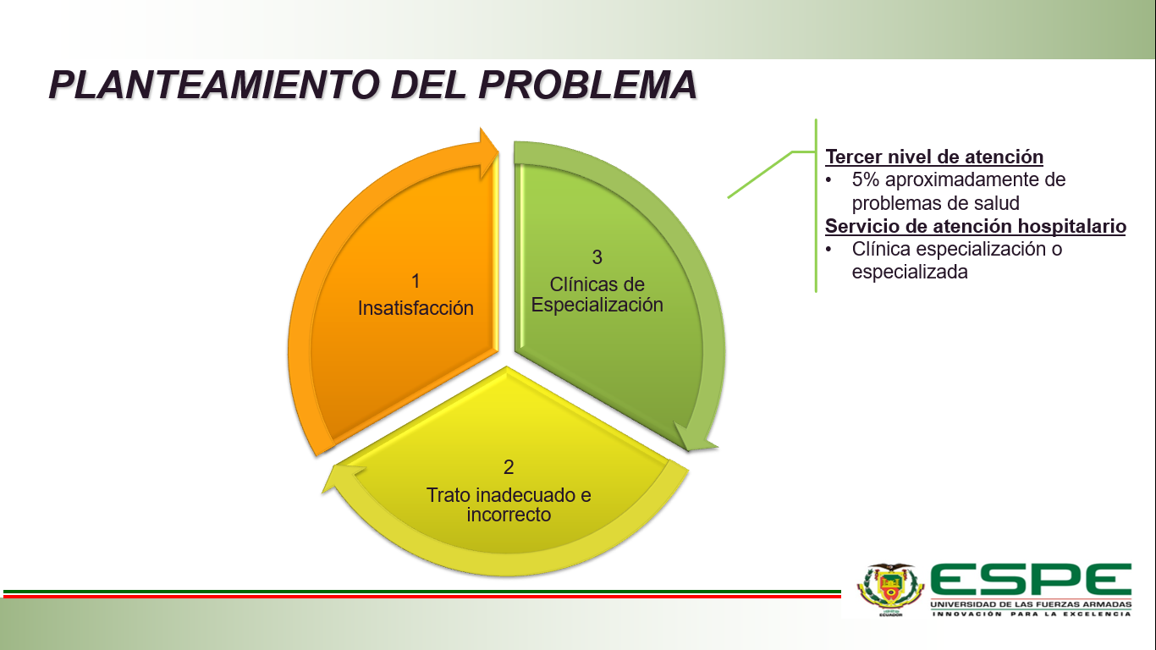
DEPARTAMENTO DE CIENCIAS ECONÓMICAS ADMINISTRATIVAS Y DE COMERCIO
CARRERA: INGENIERIA COMERCIAL
TEMA: “FACTORES DETERMINANTES PARA LA ADOPCIÓN DEL COMERCIO ELECTRÓNICO (B2C) EN MERCADO DE CONSUMO MASIVO EN CANAL TRADICIONAL DEL DISTRITO METROPOLITANO DE QUITO”
AUTOR: TOAPANTA DOMÍNGUEZ, ANGEL EDUARDO
DIRECTOR: ING. MORENO VILLAGÓMEZ, OSCAR FRANCISCO
SANGOLQUÍ, 2020

Slide 2

CONTENIDO
1
INTRODUCCIÓN
2
JUSTIFICACIÓN
3
PROBLEMÁTICA
4
OBJETIVOS
5
HIPÓTESIS
6
MARCO TEÓRICO
7
ANÁLISIS
8
RESULTADOS
9
CONCLUSIONES
10
RECOMENDACIONESES

Slide 3

INTRODUCCIÓN
En 2018 el comercio electrónico movió alrededor de 1.286 millones de dólares, casi el doble respecto a 2016
Existen aproximadamente 700 tiendas en línea a nivel nacional y también empresas con puntos de venta físicos que se apoyan fuertemente en las ventas por Internet
El crecimiento, uso de internet y tenencia de artículos tecnológicos alcanzó una penetración del 81 % a nivel nacional.
Las empresas reflejan
transacciones en línea en un 20% dentro del comercio electrónico B2B a nivel nacional

Slide 4
JUSTIFICACIÓN
Uso de TIC (tecnologías de información y comunicación)
Aporte de información
La innovación y desarrollo
Adopción del comercio electrónico B2C dentro del mercado de consumo masivo en un canal tradicional del DMQ
Criterio de empresarios
El comportamiento del mercado
El desconocimiento

Slide 5
PROBLEMÁTICA
Limitada adopción del comercio electrónico dentro del mercado de consumo masivo en el canal tradicional del DMQ
CAUSAS
EFECTOS
Desinterés en el uso de TICS por parte de las empresas
Falta de innovación en canales de comercialización
Desconfianza por parte del consumidor
Rechazo al uso de compras en línea
Desinterés por entrar a otros mercados
Bajo alcance y cobertura de mercado

Slide 6
OBJETIVOS
ESPECÍFICO 1
Identificar los factores que determinan la adopción del comercio electrónico B2C dentro de un mercado de consumo masivo en el canal tradicional del DMQ
GENERAL
Analizar la influencia de los factores que determinan la adopción del comercio electrónico (B2C) en el mercado de consumo masivo en canal tradicional del Distrito Metropolitano de Quito.
ESPECÍFICO 2
Relacionar el comportamiento de los factores que determinan la adopción del comercio electrónico B2C mediante el análisis descriptivo mediante la base teórica
ESPECÍFICO 3
Aplicar un análisis correlacional para explicar la influencia que tiene el tamaño de la empresa, el sector donde se ubica, el tipo de producto que comercializa y los multicanales de comercialización con la adopción del comercio electrónico B2C

Slide 7


HIPÓTESIS
HIPÓTESIS 1
El tamaño de la empresa tiene relación con la adopción de comercio electrónico B2C.
HIPÓTESIS 2
La adopción del comercio electrónico B2C está influenciado por el sector donde se ubica la empresa.
HIPÓTESIS 3
El tipo de producto que comercializa está relacionado con la adopción del comercio electrónico B2C.
HIPÓTESIS 4
Adoptar multicanales de comercialización influye en la adopción del comercio electrónico B2C.

Slide 8





MARCO TEÓRICO
MERCADO DE CONSUMO MASIVO
CARACTERÍSTICAS
CUBRIR NECESIDADES ESENCIALES
CONTENER PRODUCTOS DE ALTA DEMANDA
MOTIVAR LA COMPETENCIA ENTRE EMPRESAS

Slide 9
MARCO TEÓRICO
CANAL TRADICIONAL
ANTES
AHORA
Fabricante
Consumidor final
Proveedores
Distribuidores
Puntos de venta
Proveedores
Distribuidores
Puntos de venta
Fabricante
Consumidor final
Internet

Slide 10
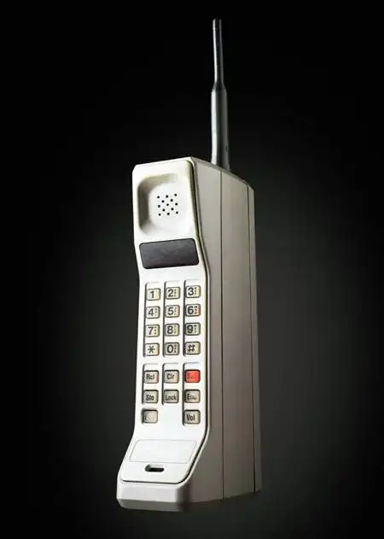



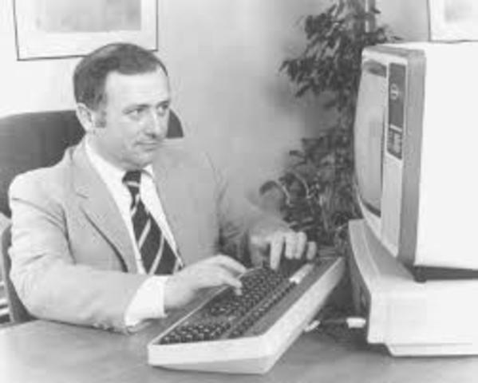
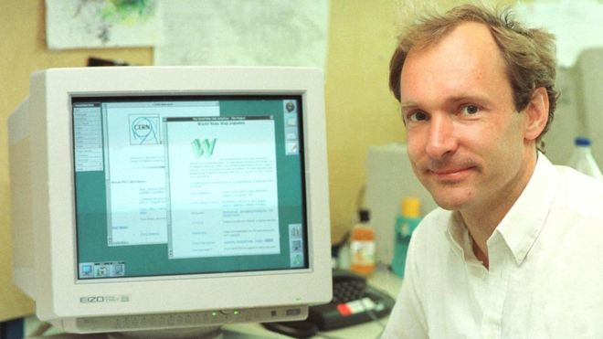
MARCO TEÓRICO
INTERNET Y EL COMERCIO ELECTRÓNICO
Surge la primera librería en línea
Invención del teléfono Movíl
Venta de cupones de descuento (ventas flash)
1992
1997
2008
1981
1994
2000
Primera venta en línea
Implementación del “Secure Sockerts Laver”
Origen de la primera página web

Slide 11
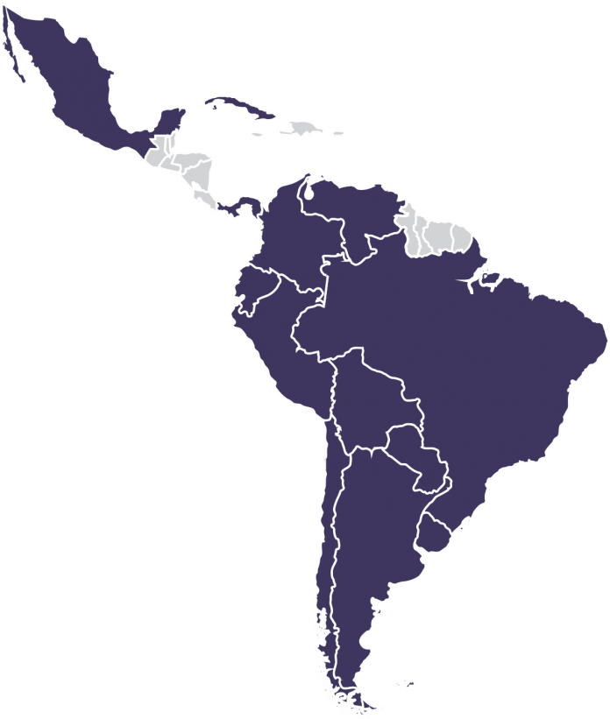
MARCO TEÓRICO
ECUADOR Y EL COMERCIO ELECTRÓNICO
En el 2017 a nivel global el alcance de internet fue del 66,4% con un crecimiento del comercio electrónico del 16.88%,
América del Sur
En 2013 las ventas a través del comercio electrónico fueron de 4.000 billones de dólares mediante el ”CiberMonday”
Ecuador
Marketplace
Cinco de cada diez ecuatorianos cuentan con acceso a Internet.
Aproximadamente ocho millones de ecuatorianos manejan una cuenta de Facebook activa
Existe alrededor de 27 proveedores que ofertan servicios de Internet
Delivery
Aplicativos móviles

Slide 12
MARCO TEÓRICO
TEORÍAS DE SOPORTE Y MODELOS DE INVESTIGACIÓN
TEORÍA FUNDAMENTAL O INSTITUCIONAL
TEORÍA DE ACCIÓN REFORZADA
TEORÍA DEL COMPORTAMIENTO PLANIFICADO
MODELO DE ACEPTACIÓN TECNOLÓGICA

Slide 13
MARCO TEÓRICO
TEORÍAS DE SOPORTE Y MODELOS DE INVESTIGACIÓN

Slide 14
MARCO TEÓRICO
TEORÍAS DE SOPORTE Y MODELOS DE INVESTIGACIÓN

Slide 15

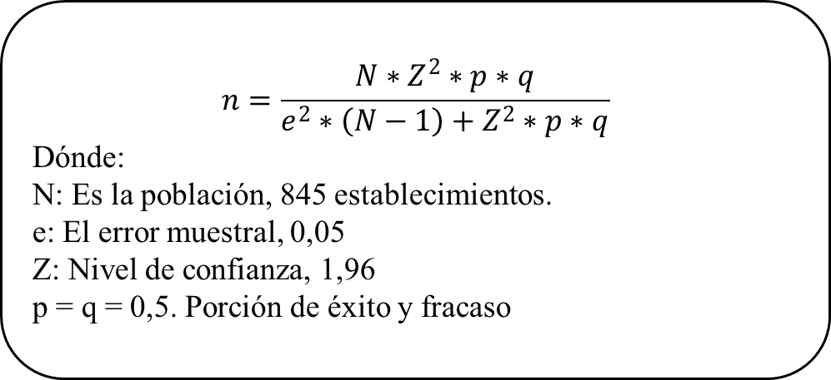
OBJETO DE ESTUDIO
CIIU: G46 que clasifica a las empresas de consumo masivo como “comercio al por mayor, excepto el de vehículos automotores y motocicletas”
DISTRITO METROPOLITANO DE QUITO
$$n=\frac{N∗Z^{2}∗p∗q}{e^{2}∗\left(N−1\right)+Z^{2}∗p∗q}$$
Dónde:
N: Es la población, 845 establecimientos.
e: El error muestral, 0,05
Z: Nivel de confianza, 1,96
p = q = 0,5. Porción de éxito y fracaso

Slide 16

METODOLOGÍA
INVESTIGACIÓN
NO EXPERIMENTAL
ALCANCE CORRELACIONAL
ENFOQUE
MIXTO
TIPO TRANSVERSAL

Slide 17

INSTRUMENTO DE RECOLECIÓN DE DATOS
SECCIÓN | DESCRIPCIÓN | # PREGUNTAS
Parte I | Información general y dirección de la empresa | 6 preguntas
Parte II | Escala de tamaño de la empresa | 4 preguntas
Parte III | Escala de sector donde se ubica la empresa | 6 preguntas
Parte IV | Escala del tipo de producto que comercializa | 5 preguntas
Parte V | Escala multicanales de comercialización | 5 preguntas
Parte VI | Información adicional | 4 preguntas
VALIDEZ DEL INSTRUMENTO
ESCALA DE LIKERT
JUICIO POR EXPERTOS

Slide 18
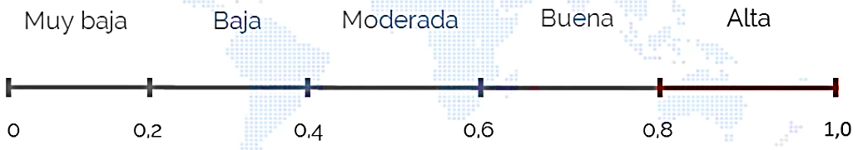
ANÁLISIS DE FIABILIDAD
Estadísticas de Fiabilidad
N° de elementos | Alfa de Cronbach
22 | .803
Escala Tamaño de la empresa
Escala Tipo de producto
Estadísticas de Fiabilidad
N° de elementos | Alfa de Cronbach
4 | .818
Estadísticas de Fiabilidad
N° de elementos | Alfa de Cronbach
5 | .796
CONFIABILIDAD
Escala Sector de ubicación
Escala Multicanales de comercialización
Estadísticas de Fiabilidad
N° de elementos | Alfa de Cronbach
6 | .801
Estadísticas de Fiabilidad
N° de elementos | Alfa de Cronbach
5 | .815

Slide 19
PRUEBAS DE ESFERICIDAD
PRUEBA DE ESFERICIDAD
DIMENSIÓN | Adecuación de muestreo (Kaiser-Meyer-Olkin) | Prueba de esfericidad
 |  | Aprox. Chi-Cuadrado | gl | Sig.
Tamaño de la empresa | 0.524 | 63.967 | 6 | 0.000
Sector de ubicación | 0.649 | 24.309 | 15 | 0.030
Tipo de producto | 0.612 | 32.64 | 10 | 0.045
Multicanales de comercializacion | 0.576 | 22.228 | 10 | 0.014
Prueba KMO
Rango de 0 a 1
Test de esfericidad de Bartllet
H0: Las variables no están correlacionadas
H1: Las variables están correlacionadas
Resultados < 0,05 se Rechaza Ho

Slide 20
RESULTADOS
ANÁLISIS DESCRIPTIVO

Slide 21
RESULTADOS
ESCALA SECTOR DE UBICACIÓN

Slide 22
RESULTADOS
ESCALA TIPO DE PRODUCTO

Slide 23
RESULTADOS
ESCALA MULTICANALES DE COMERICIALIZACIÓN

Slide 24
RESULTADOS
ANÁLISIS DE CONCORDANCIA
Coeficiente Kendall: asociación entre las dimensiones
Estadístico Kappa:
Concordancia del instrumento para todas las dimensiones
0
1
-1
1
Si P valor ≤ 0,05 → se rechaza Ho
Ho: No existe asociación entre las dimensiones.
H1: Existe asociación entre las dimensiones

Slide 25
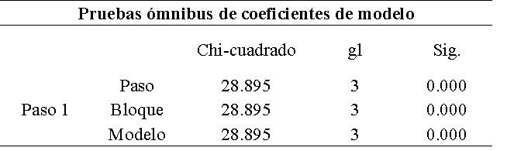
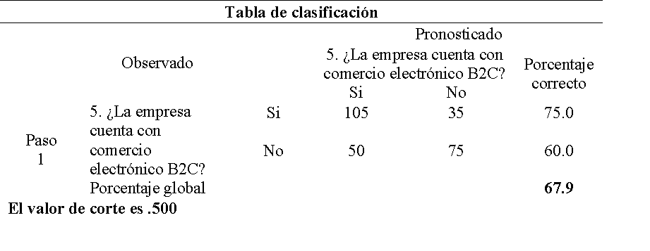
RESULTADOS
CONTRASTACIÓN DE HIPÓTESIS – REGRESIÓN LOGISTICA BINARIA
Prueba Ómnibus:
La significancia del Chi-cuadrado es < 0,05 el modelo es factible
Porcentaje Global:
Se pueden pronosticar 500 casos
67.9 %

Slide 26
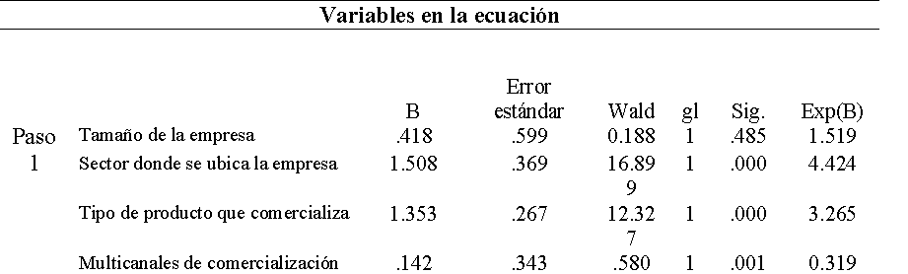
RESULTADOS
CONTRASTACIÓN DE HIPÓTESIS – REGRESIÓN LOGISTICA BINARIA
H0: Existe influencia
H1: No existe influencia
p < 0,05. Se acepta Ho

Slide 27

CONCLUSIONES
Se concluye que existe un alto grado de desconocimiento por parte de las empresas de consumo masivo en implementar el comercio electrónico B2C, debido a diversos factores como la falta de capacitación, aplicación segmentada, amplia cartera de proveedores en servicios de Internet etc. Limitando así su alcance, posicionamiento y cobertura, a pesar de que el tamaño de la empresa es considerado como un factor no determinante, genera una implementación paulatina de esta herramienta..
La escaza innovación en el canal de atención directa (tradicional) por parte de las empresas de consumo masivo provoca una lenta aplicación y desarrollo del comercio electrónico B2C, a pesar de que el consumo masivo es un sector productivo muy dinámico, se identificó que las empresas siguen dirigiendo sus esfuerzos en colocar más puntos de venta, siendo esto influenciado por el sector en donde están ubicados.
Dentro del mercado de consumo masivo no necesariamente todos los productos se pueden comercializar a través del comercio electrónico B2C, mientras que los productos que sí, generan la atención y el uso por parte del consumidor. Se evidencia además, que el tipo de producto está relacionado con la adopción del comercio electrónico B2C, cabe mencionar, que los productos de consumo masivo poseen características homogéneas, sin embargo, el consumidor local los percibe de forma diferente. .

Slide 28

RECOMENDACIONES
Es recomendable que las empresas de consumo masivo que no manejan comercio electrónico lo implementen de forma progresiva, invirtiendo en “KNOW HOW”, capacitaciones, cotización de proveedores según las necesidades.
Se recomienda establecer un cierto número de puntos de venta en sitios estratégicos, enfocados a la captación de clientes potenciales, de esta manera, aumentar el alcance de las empresas, para posterior, incentivar la comercialización a través del comercio electrónico reduciendo sus costos operativos y generando un impacto en las ventas.
Se aconseja ofertar los productos de mayor rotación mediante el comercio electrónico, con el fin de que incentivar el uso de la compra en línea mediante ofertas o descuentos que solamente se pueden encontrar al utilizar el comercio electrónico, replicando el mismo proceso con los demás ítems de forma progresiva.
Es recomendable para las empresas que van a iniciar su comercialización a través del comercio electrónico empiecen en los denominados “market place” (Mercado libre, Olx ect.) aprovechando ventajas como posicionamiento, alcance, segmentación, flujo de datos etc. Considerando las pocas o nulas desventajas que este tipo de sitios ofrecen.
Se recomienda formar alianzas estratégicas con empresas posicionadas dentro del comercio electrónico como: Glovo, Uber, Delivereoo para el desarrollo e innovación en el uso del comercio electrónico, añadiendo un valor agregado al cliente. Además, invertir en herramientas como aplicativos, páginas web o implementando su propio market place.

Slide 29


